Slide 1
Teodors Hermanovskis Ceļš uz mājām
Vaira Lejniece
Jaunjelgavas «Kultūras veicināšanas biedrība»
23.10.2020.

Slide 2
Jaunjelgava Pilsēta pie Daugavas Sēlija

Slide 3
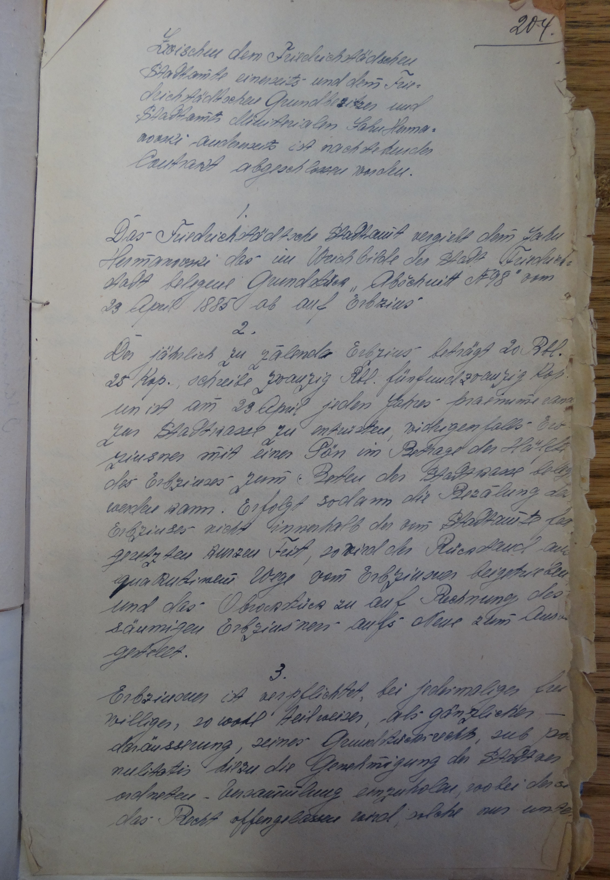
Hermanovsku mājas
Arhīvos atrodamas ziņas par 1885.gadā noslēgto zemes gabala Jaunjelgavas 4. kvartālā gruntsgabala Nr. 98 iznomāšanu uz dzimtu.
Līgums noslēgts starp
Jāni Jura d. Hermanovski
un
pilsētas valdi.

Slide 4
Vecāki Jānis un Vilhelmīne (dz.Gīslere)
Jānis Hermanovskis strādājis pie vācu mācītāja par kučieri, zinājis krievu un vācu valodas, palīdzējis rakstīt lūgumrakstus apkārtnes iedzīvotājiem.
Vēlāk strādājis Pilsētas valdē par tiesu kalpotāju jeb ministeriālu.
Vilhelmīne turēja rūpi par bērniem un saimniecību.
Teodora tēvs nodzīvojis 94 un māte 92 gadus garu un ražīgu darba mūžu.

Slide 5
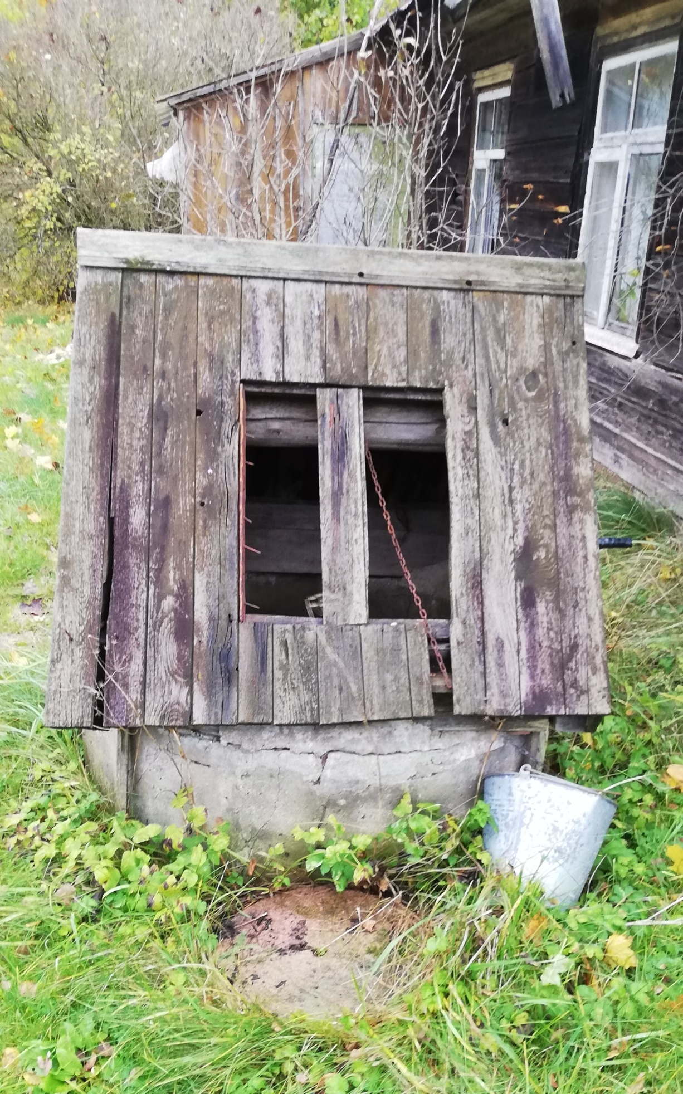
Teodors Hermanovskis dzimis
1883. gada 14. februārī
Māsa Otilija
dzimusi
1889. g. 4. novembrī.
Dzirnakmens pie
Hermanovsku mājas akas.

Slide 6
Elementārskola
Skolā bija jātiek agri — rudeņos jāaiziet priekš gaismas. Tēvs ar aizdedzinātiem skaliem pavadīja dēlēnu pa sliktāko ceļa gabalu gandrīz līdz pusceļam.
Tas bija izbraukts, dūkstains lauku ceļš, kurā riteņi dažkārt griezās iekšā līdz rumbām.
Grāvju vietām trūka, tā ka lietus laikā ceļš pārplūda.
Apģērbs nebija diezin cik pietiekams, ziemā sala pamatīgi. Vajadzēja stipras veselības, lai visu to pārvarētu. To pašu grūto izglītības ceļu soļoja Teodora 2 gadus vecākā māsa, kurai neklājās vieglāk.
Teodors sāk iet skolā no 6 gadu vecuma.
Skolas direktors jeb kā tolaik sauca inspektors bija vācietis Utendorfs, kura māsai Madonā bija meiteņu skola
Teodora Hermanovska atmiņas

Slide 7
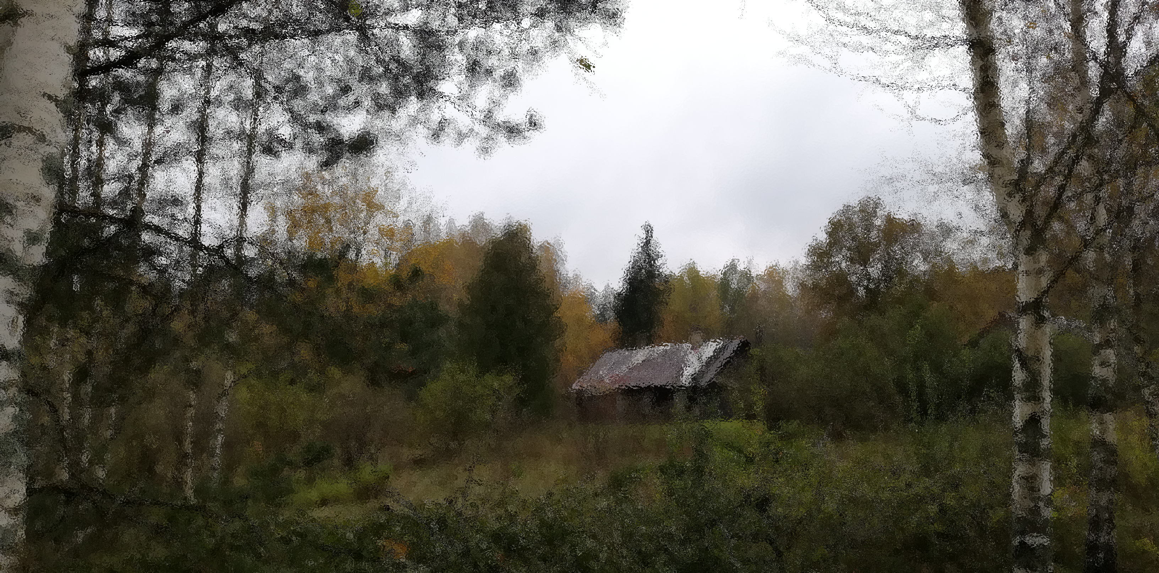
Nelielajā, smilšainajā zemes gabalā Hermanovskis
turēja zirgu, divas govis, pāris, trīs cūkas,
dažas aitas un vistas.
Tik daudz rudzu neizauga, lai maizes iznāktu visam gadam, milti bija jāpiepērk.
Kartupeļu ,sviesta un piena gan pietika, bet no bodes bija jānes pilsētas mantas kā visiem zemniekiem.
Drīz pēc pārnākšanas uz jaunajām mājām tēvs atstāja pilsētas dienestu. Bija iznācis rīkojums, ka viņiem jādzīvo pilsētas valdes ēkā, un tā nu viņš pēc darbiem bija spiests iet uz Jaunjelgavu, lai ik naktis pārgulētu savā istabā. Tas beidzot sanāca par grūtu, un tēvs dienestu uzteica.
Pēc tam pārtikt nebija viegli.

Slide 8
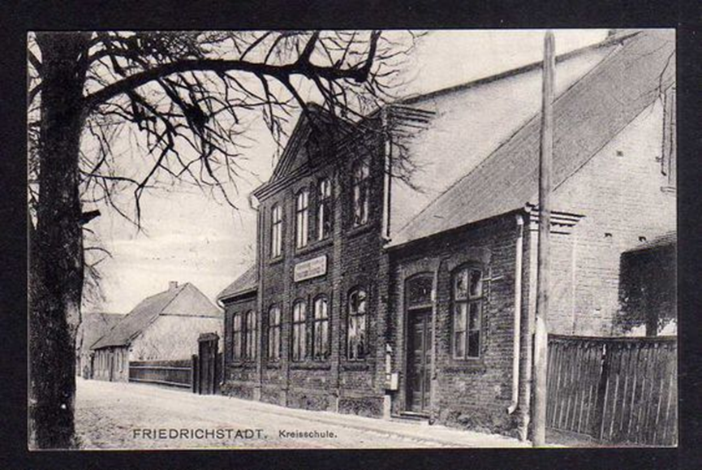
Pilsētas skola
Pēc elementārskolas beigšanas T.Hermanovskis pārgāja uz četru klašu pilsētas skolu (Kreisschule).
Arī te inspektors bija vācietis Hartmans. Mācības deva krievu valodā, latviski, saprotams, nemācīja.
JAUNJELGAVA Lettland
Friedrichstadt Kreisschule 1916 Feldpost
Pilsētas skola jeb apriņķa skola bija izglītības iestāde starp elementārskolu un ģimnāziju.
Tajās labs izglītības līmenis, jo no apriņķu skolām varēja iestāties ģimnāziju apakšējas klasēs.

Slide 10
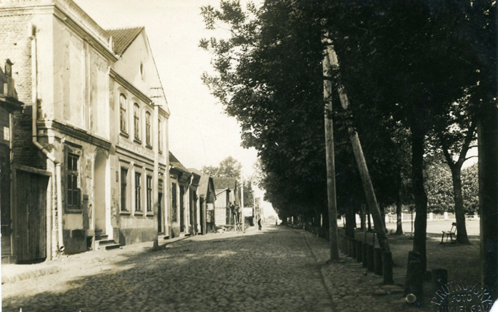
Jaunjelgavas Sadraudzīga biedrība dibināta 1895.gadā

Slide 11
Māsa Otilija Hermanovska
Izglītību ieguvusi Jaunjelgavas meiteņu skolā
Aizsardze
Jēkabpils policijas priekšnieka kancelejas vadītāja - darbvede
Apbalvota ar Triju Zvaigžņu ordeņa I. pakāpes zelta goda zīmi 1929.gadā.
Mūžībā aiziet trimdās zemē Vācijā, 1959.gadā.

Slide 12
Jaunjelgavas Luterāņu baznīca
Jaunjelgavas luterāņu baznīca celta 1652.gadā.
Hermanovsku ģimene bija dievticīgi un piederēja Jaunjelgavas ev. lut. draudzei.

Slide 13
Jaunjelgavas krastmala pirms 1910.gada Foto no V. Lindes kolekcijas

Slide 14
Jaunjelgavas krastmala ap 1910. gadu
Foto no
Valta Lindes kolekcijas

Slide 15
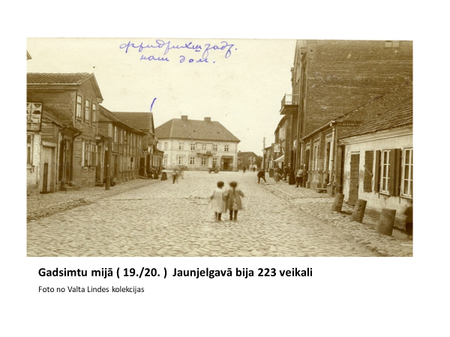

Slide 16
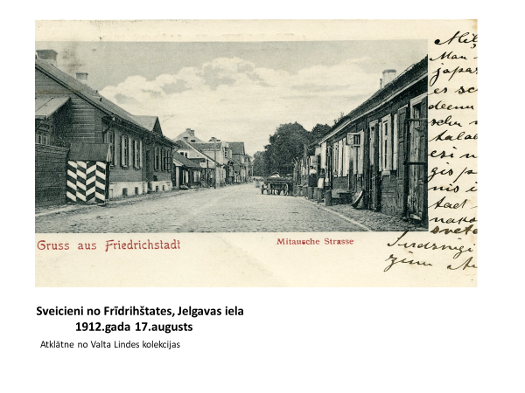

Slide 17
Pilsētas krastmala pirms 1915.gada
Foto no
Valta Lindes kolekcijas

Slide 18
Pie Jaunjelgavas latviešu kapsētas ieeja
Pirmā pasaules kara cīņu laikā.

Slide 19
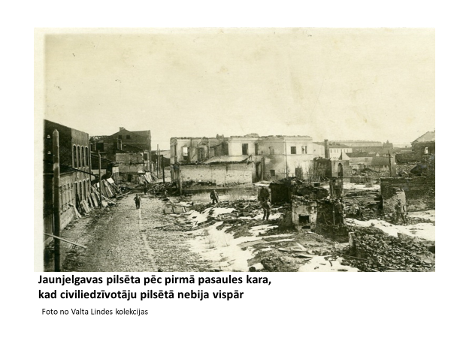

Slide 21
Pilsētas arhīvs I pasaules kara gados izpostīts

Slide 22
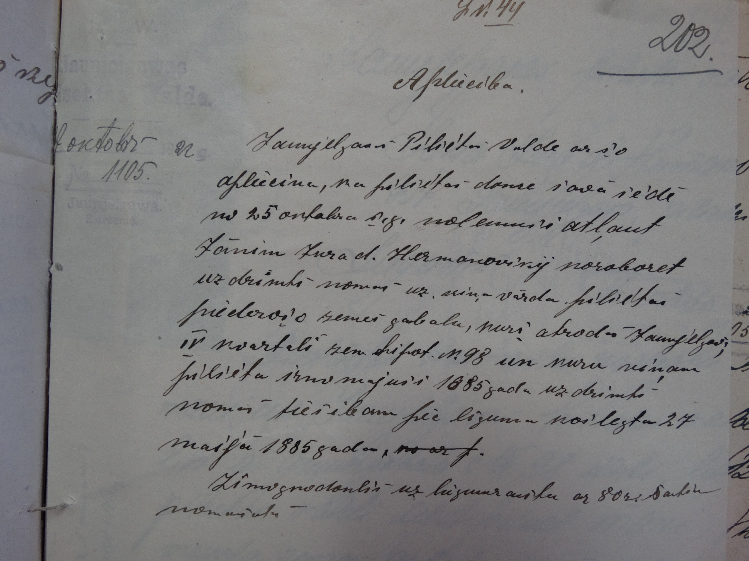
Pirmā pasaules kara gados Hermanovsku mājas tika pilnībā nopostītas

Slide 23
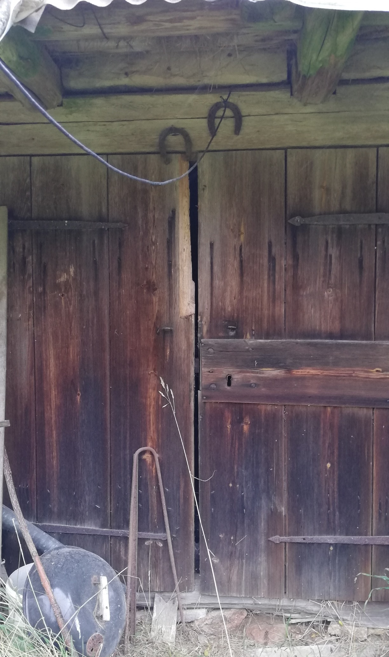
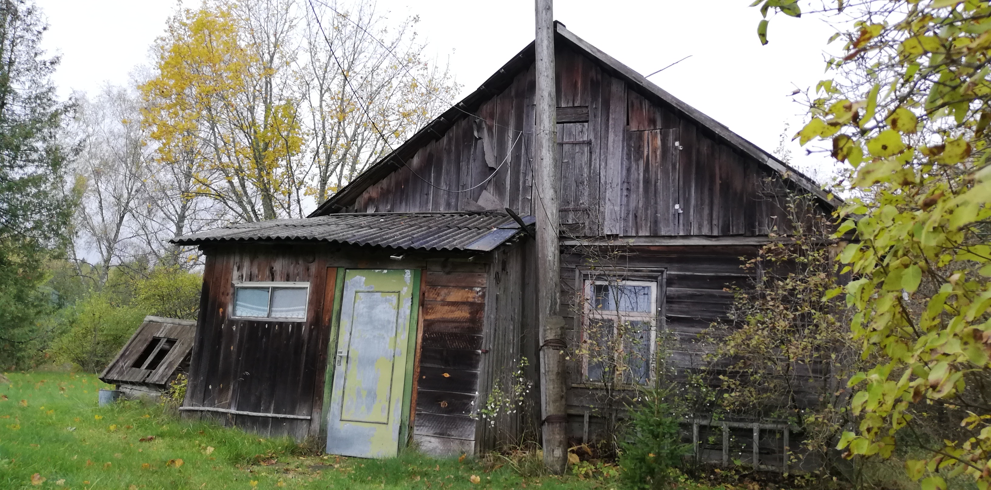
Mājas atjaunotas 1922.gadā

Slide 24
Teodors Hermanovskis

Slide 25
Paldies!

